Slide 1


Slide 2
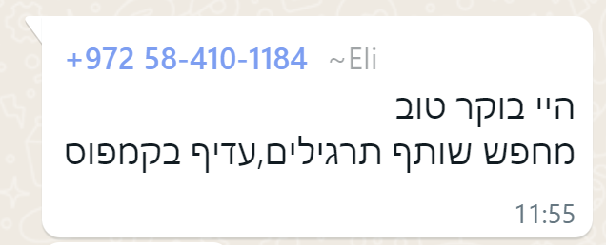
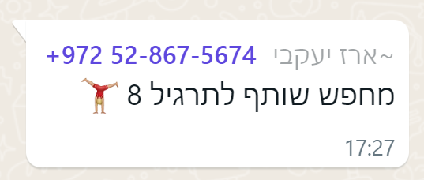
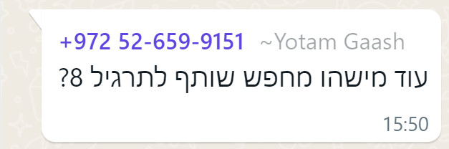
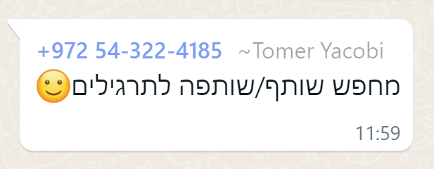
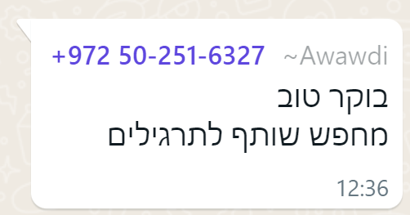
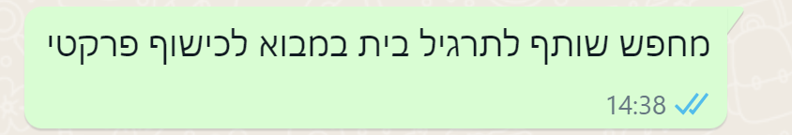
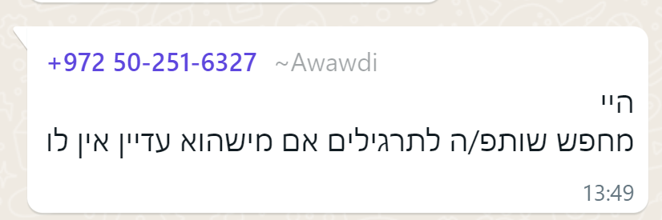
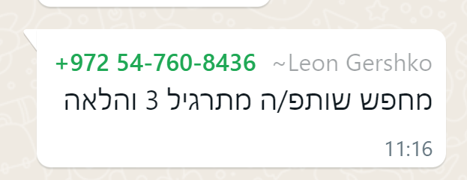
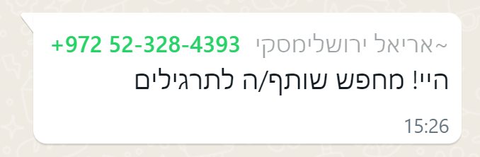
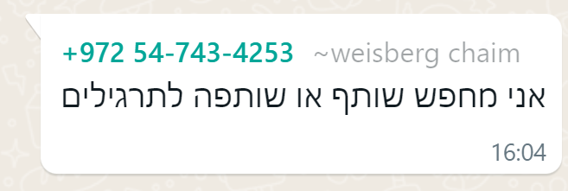
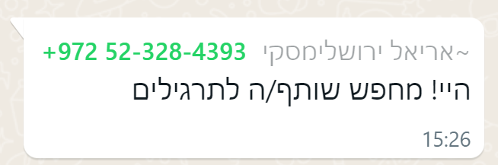
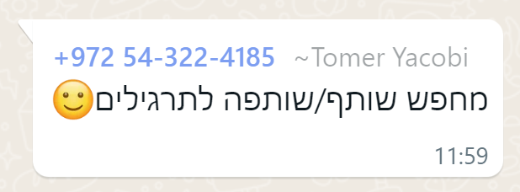
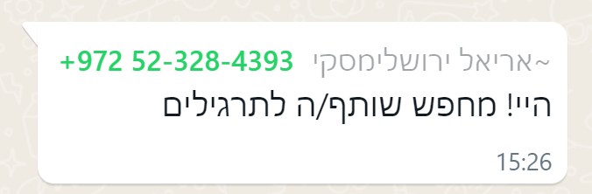

Slide 3


למצוא את הכריש באקווריום

Slide 4
מי אנחנו?
פלטפורמה חברתית להתאמת שותפויות למטלות

Slide 5
איך זה עובד?
מזינים קורסים, תרגילים והעדפות.
ימינה שמאלה ימינה שמאלה...
צ'אט ותיאום.

Slide 6
ימינה שמאלה?
כן.
למשתמש יוצגו שותפים פוטנציאליים וכל שעליו לעשות – להחליק ימינה לשותף שהוא מעדיף או שמאלה אם אחרת.

Slide 7
ומה אז?
אם שני סטודנטים החליקו ימינה האחד לשני תפתח תיבת צ'אט בה יוכלו לתאם מיקום ושעות.

Slide 8
הפלטפורמות הקיימות
המוניות.
לא ממוקדות.
מעוררות חוסר ביטחון.
ובואו נודה, מיושנות.

